Slide 1
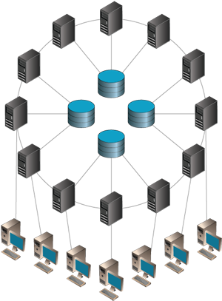
CKP7500 - SISTEMAS DISTRIBUÍDOS E REDES DE COMUNICAÇÃO SMD0050 - SISTEMAS DISTRIBUÍDOS - T02
Sincronização de Relógios e Exclusão Mútua
Slides são baseados nos slides do Couloris e Tanenbaum

Slide 2
Sincronização de Relógios
Relógios são essenciais no uso de computação, seja para medir o tempo ou identificar seqüências de eventos diversos.
Em sistemas centralizados, o tempo não é ambíguo, sendo gerenciado em apenas 1 máquina e obtido por chamada ao núcleo;
Em sistemas distribuídos, obter um horário comum a vários computadores não é trivial.
ANDREW S. TANENBAUM
MAARTEN VAN STEEN

Slide 3
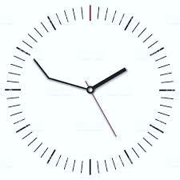
Quais seriam as dificuldades de obter um mesmo horário em um sistema distribuído?

Slide 4
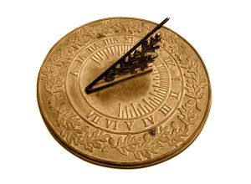
Relógios físicos – Medida do tempo
Até invenção dos relógios mecânicos (sec. XVII):
Tempo medido com auxílio dos astros;
Sol nasce no horizonte a leste;
Alcança uma altura máxima no céu, ao meio dia (trânsito solar);
Sol se põe no horizonte a oeste;
Intervalo entre 2 trânsitos solares consecutivos do Sol é um dia solar;
Um segundo solar é exatamente 1/86.400 de um dia solar.
Cada hora possui 3600 segundos;

Slide 5
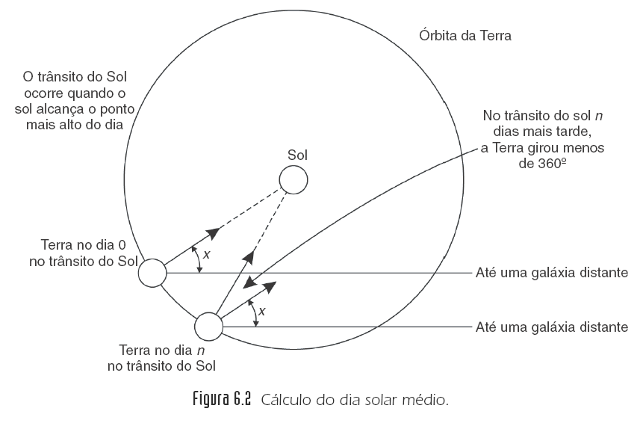
Sincronização de Relógios Relógios Físicos – Medida de tempo
ANDREW S. TANENBAUM
MAARTEN VAN STEEN

Slide 6
Relógios Físicos – Medida de tempo
Em meados de 1940, estabelecido que a rotação da Terra não é constante
Devido à desaceleração gradativa resultante de marés e atrito com atmosfera;
Há 300 milhões de anos o ano tinha 400 dias!
A Terra gira mais devagar, mas não alterou sua órbita.
Logo, o tamanho do ano aparenta ser o mesmo, mas os dias ficaram mais longos!
Necessário definir nova medida para o tempo:
Calculado o tempo de vários dias, obtendo uma média do dia.
Ao dividi-la por 86.400, obtém-se o segundo solar médio.

Slide 7
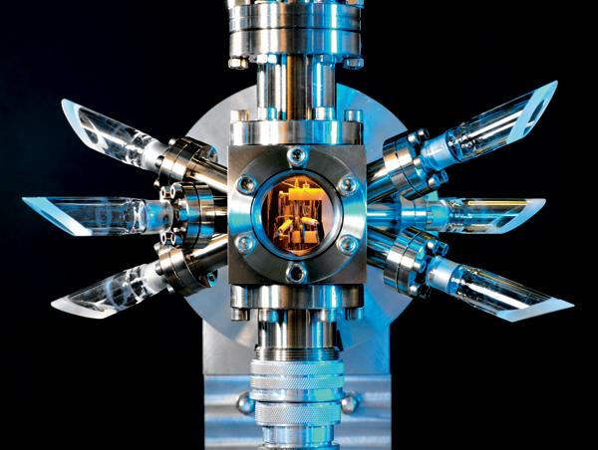
Relógios Físicos – Medida de tempo
Em 1948 foi inventado o relógio atômico:
Calcula o tempo através de contagens de transições do césio 133 (1 segundo solar médio = 9.192.631.770 transições).
Tal fato tornou possível:
Medir o tempo com maior precisão;
Medi-lo independentemente das condições do globo terrestre e da atmosfera.
Cálculo da hora atômica internacional (TAI) pelo BIH.
Relógio do NPL do Reino Unido*

Slide 8
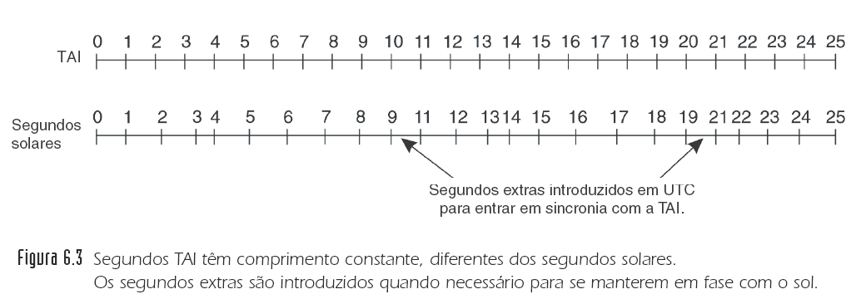
Relógios Físicos – Medida do tempo
Problema:
86.400 segundos TAI equivalem a aproximadamente 3ms a menos que um dia solar médio.
Solução:
Segundos extras a cada 800ms acumulados

Slide 9
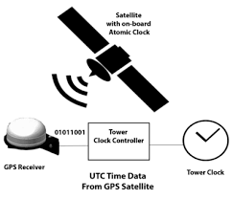
Relógios Físicos e GPS
Com base no TAI com correções de segundos foi estabelecido o sistema UTC (Universal Coordinated Time), que é a base de toda a moderna medição de tempo.
O Nist fornece UTC através de rádios de ondas curtas (WWV)
Além disso vários satélites fornecem UTC
O GPS faz triangulação usando satélites de modo a calcular as diferenças de tempo entre o UTC de cada satélite usado, calculando, assim, a localização geográfica do ponto

Slide 10
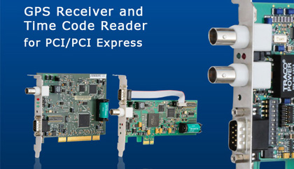
Uma solução para sincronismo de máquinas distribuídos
Se uma das máquinas possui receptor WWV ou GPS
Manter todas as outras máquinas sincronizadas com ela.

Slide 11
Algoritmos de sincronização de relógios
Se nenhuma possui receptor WWV ou GPS
cada uma cuida de seu próprio horário;
o problema passa a ser manter o horário de todas máquinas o mais próximo possível.
Foram propostos vários algoritmos, todos seguindo as mesmas idéias básicas
Como levar em contar o delay da Rede?

Slide 12
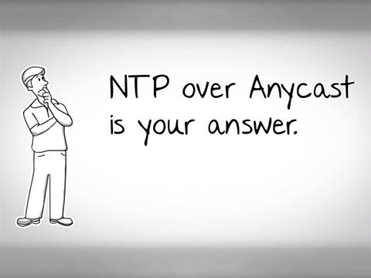
Protocolo de tempo de Rede - NTP

Slide 13
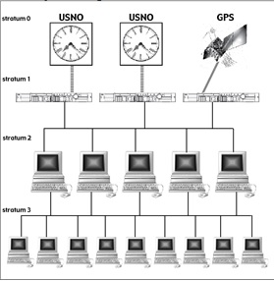
Como funciona o NTP?
A figura abaixo ilustra uma hierarquia de funcionamento do NTP (Network Time Protocol), no qual o stratum 0 é composto de relógios atômicos mantidos pela Marinha americana (USNO) ou por relógios existentes no sistema de satélites que dão suporte ao GPS. De posse dessas informações responda.
A razão de ser do NTP está relaciona as dificuldades para se obter um consenso sobre o tempo físico em um sistema distribuído mesmo que todos os computadores tenham seus relógios sincronizados manualmente em um instante t. Explique quais são essas dificuldades e exemplifique um cenário que demonstra essas dificuldades (empregue o conceito de tempo relativo).
Explique como funciona o protocolo de rede (NTP), evidenciando o problema desta solução e como amenizar o mesmo. Use a figura como guia da explicação.

Slide 14
Protocolo de tempo de Rede - NTP
Proposto por Cristian(1989), baseia-se em clientes consultarem um servidor de tempo.
Funcionamento:
Cada máquina envia uma mensagem para o servidor de tempo (máquina com receptor WWV ou relógio de precisão), perguntando pelo tempo corrente
Servidor de tempo responde o mais rápido possível, com uma mensagem contendo o tempo corrente CUTC
Quando o transmissor obtém uma resposta, ajusta seu clock.
Problemas:
O tempo não pode retroceder;
Há atraso no envio das mensagens.

Slide 15
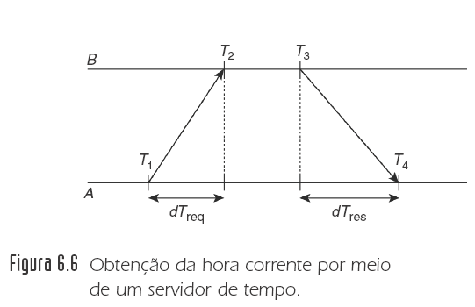
Protocolo de tempo de Rede - NTP
θ=[(T2-T1)+(T3-T4)]/2
Será o tempo de erro entre os relógios
δ=[(T2-T1)-(T4-T3)]/2
Será o atraso estimado do envio

Slide 16
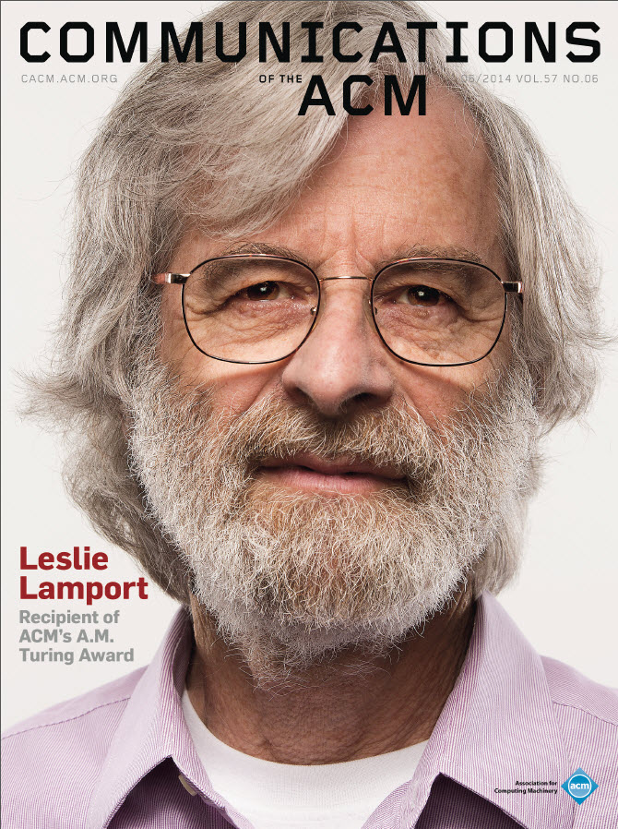
Relógios Lógicos
Até o momento foi considerada a sincronização de relógios como naturalmente relacionada com a hora real.
Lamport mostrou que, embora a sincronização de relógios seja possível, não precisa ser absoluta.
Soluciona problemas relativos a ordem de eventos independentemente da hora real
Não é necessário sincronizar processos que não interagem entre si

Slide 17
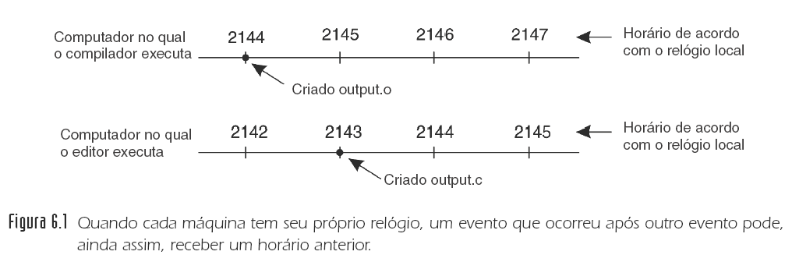
Relógios Lógicos Problemas na ordenação de eventos

Slide 18
Relógios Lógicos de Lamport
Definir a relação acontece antes
Se a e b são eventos do mesmo processo:
Se a acontece antes de b: a → b.
Sendo a é o envio da mensagem e b o recebimento da mensagem: a → b.
Se a → b e b → c, então a → c (propriedade transitiva).
Tempos são medidos em função: se a → b, C(a) < C(b)
Se x e y acontecem em processos diferentes que não trocam mensagens, então tanto x → y quanto y → x são falsas! Esses processos são ditos concorrentes.

Slide 19
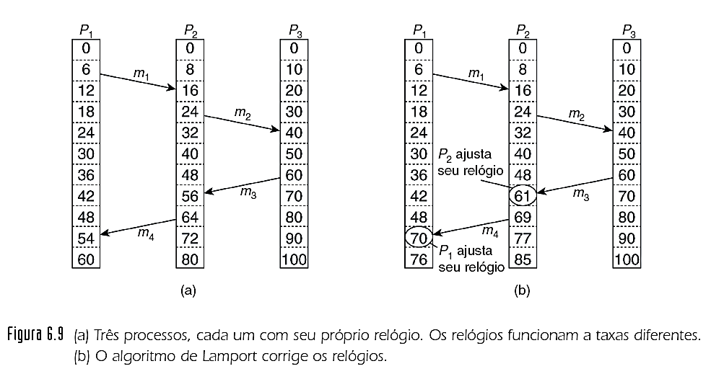
Relógios Lógicos de Lamport

Slide 20
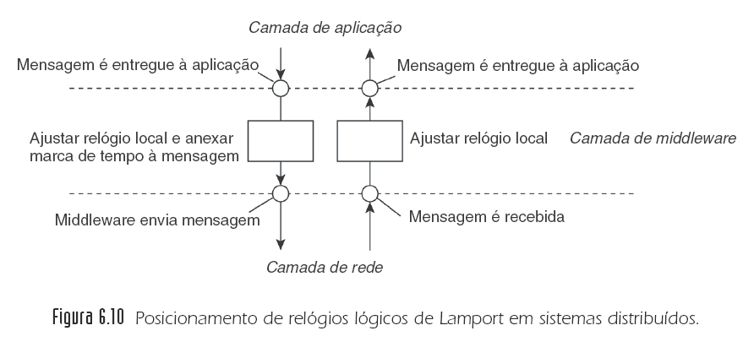
Arquitetura - Relógios Lógicos de Lamport
ANDREW S. TANENBAUM
MAARTEN VAN STEEN

Slide 21
Relógios Lógicos de Lamport
Ordenação total de eventos: Uma operação multicast pela qual todas as mensagens são entregues na mesma ordem a cada receptor.
Cada mensagem será enviada em multicast e sempre transportará a marca de tempo (lógico) de seu remetente;
Mensagens são ordenadas em fila de cache local pela marca lógica de tempo;
Quando uma mensagem é recebida, a mesma é adicionada a seu cache local, e uma mensagem de reconhecimento é enviada em multicast;
Mensagens só podem ser entregues à aplicação após reconhecimento de todos processos, apenas quando forem a primeira mensagem da fila;

Slide 22
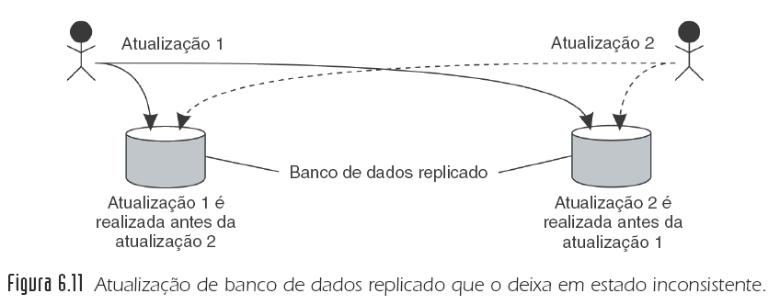
Uso em Multicast Totalmente Ordenado
ANDREW S. TANENBAUM
MAARTEN VAN STEEN

Slide 23
Algoritmos de Exclusão Mútua

Slide 24
Exclusão Mútua
Como garantir que o acesso concorrente de recursos não gere situações de inconsistência de dados?
A Exclusão Mútua, que, em S.D. pode ser dividida em duas categorias:
Baseadas em fichas
Evita inanição (Starvation)
Fácil evitar deadlocks
Baseadas em permissão
Processo que quer recursos deve antes pedir permissão aos demais

Slide 25
Exclusão Mútua - Algoritmo centralizado
Simula o que é feito em um sistema monoprocessador
Um processo é eleito como coordenador
Sempre que um processo quiser acessar determinado recurso, é necessário pedir permissão
Mensagem enviada ao coordenador
O coordenador permite acesso ao recurso através de uma mensagem de concessão
Desde que nenhum outro processo esteja acessando o recurso neste momento

Slide 26
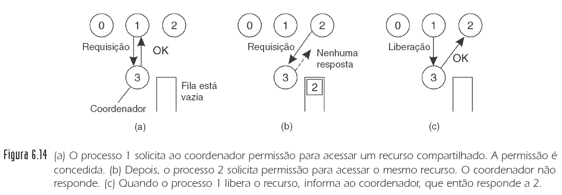
Algoritmo centralizado

Slide 27
Vantagens e Desvantagens
Prós
Simples, fácil de entender e de implementar;
É justo (segue o FCFS - First come First served);
Como no FCFS, não há inanição (starvation)
Contras
Como todo sistema centralizado: um ponto de erro e um ponto de gargalo
Processos não conseguem distinguir coordenador inativo de permissão negada

Slide 28
Algoritmo Totalmente Descentralizado
Usar um algoritmo de votação em um sistema baseado em DHT – Distributed Hashed Table:
Cada recurso é replicado n vezes;
Cada réplica possui um coordenador;
Processo requisitante precisa receber voto majoritário de coordenadores: m > n/2
Caso a permissão seja negada (processo obtém menos que m votos), o mesmo desistirá do recurso por um período de tempo aleatório, e fará a tentativa novamente mais tarde.

Slide 29
Algoritmo descentralizado
Prós
Torna a solução centralizada original menos vulnerável a falhas de um único coordenador;
Possibilita uso de réplicas de recursos;
Contras
Não protege contra starvation;
Se muitos nós querem acessar o mesmo recurso, nenhum nó conseguirá votos suficientes, e os recursos deixarão de ser usados;
Há uma probabilidade positiva (embora muito baixa) de permitir a 2 nós acesso ao mesmo recurso, ao mesmo tempo (ou seja, não garantir a exclusão mútua).

Slide 30
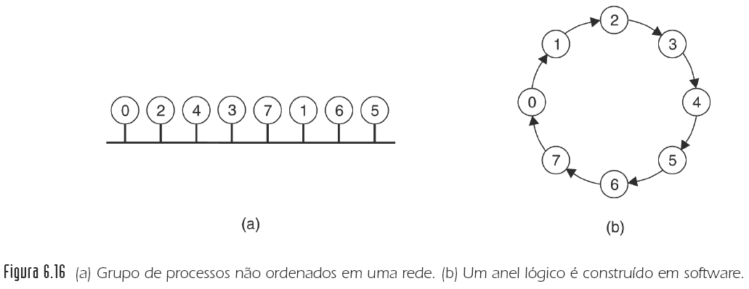
Exclusão Mútua - Algoritmo Token Ring
Baseado nas redes token ring estudadas em rede, mas não é necessariamente uma rede física: pode ser uma rede lógica
ANDREW S. TANENBAUM
MAARTEN VAN STEEN

Slide 31
Exclusão Mútua - Algoritmo distribuído
Para muitos, um algoritmo correto segundo as leis da probabilidade não é bom o bastante (incluindo o professor).
Para resolver esse problema, pesquisadores procuraram algoritmos distribuídos determinísticos de exclusão mútua.
Lamport apresentou o primeiro em 1978;
Ricart e Agrawala o tornaram mais eficiente (1981).

Slide 32
Exclusão Mútua - Algoritmo distribuído
Requer ordenação total de todos os eventos no sistema;
Para isso será usado... Algoritmo de Lamport!
Funcionamento:
Quando processo deseja acessar um recurso compartilhado, monta uma mensagem que contém o nome do recurso, seu número de processo e a hora corrente (lógica).
Envia mensagem para todos processos, inclusive ele mesmo (similar a broadcast ou multicast);

Slide 33
Exclusão Mútua - Algoritmo distribuído
Quando um processo recebe uma mensagem de requisição de outro, executa uma ação de acordo com seu próprio estado em relação ao recurso:
Se o receptor não estiver acessando o recurso nem quer acessá-lo, devolve “OK” ao remetente
Se já tem acesso ao recurso, não responde e coloca requisição em uma fila;
Se receptor também quer acessar o recurso, mas ainda não possui a permissão, compara a marca de tempo da mensagem que chegou com a marca de tempo da mensagem que enviou a todos. A mais baixa vence.
O processo remetente aguarda recebimento de todas as respostas
Quando houver permissão de todos, processo acessa o recurso;
Processo libera o recurso enviando um “OK” a todos os processos

Slide 34
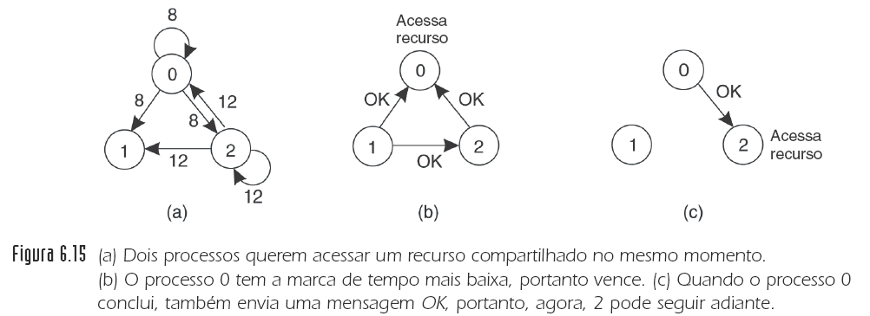
Exclusão Mútua - Algoritmo distribuído

Slide 35
Exclusão Mútua - Algoritmo distribuído
Vantagens:
Exclusão mútua é garantida;
Não há deadlock;
Não há starvation;
Número de mensagens: 2(n-1) //n=número de nós
Não existe nenhum ponto de falha único

Slide 36
Exclusão Mútua - Algoritmo distribuído
Desvantagens
Ponto de falha único foi substituído por n pontos de falha;
Deve usar comunicação multicast ou manter uma lista de associação ao grupo em cada processo, incluindo processos que entram no grupo ou caem (funciona melhor com poucos processos que se mantêm estáveis);
Trocou 1 gargalo por n gargalos;
Portanto é: Mais lento, mais complicado, mais caro e menos robusto que o original centralizado.

Slide 37
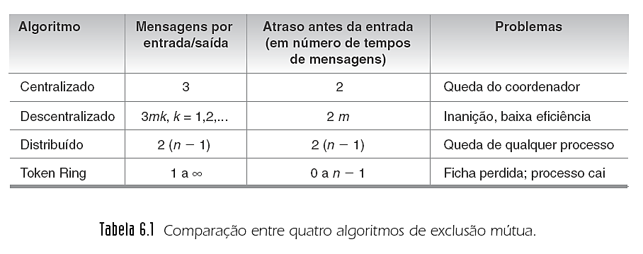
Exclusão Mútua - Comparação entre os quatro algoritmos

Slide 38
Tarefa de Casa
Implementar um algoritmo centralizado de exclusão mútua
Existe um servidor no endereço X que contém informações do saldo de um usuário
Aplicações nos endereços X, Y, Z só podem modificar esse objeto se obtiverem permissão do coordenador
Usem Sockets ou MQTT na implementação

Slide 39

Dúvidas?

